Slide 1
Ingeniería en computación
Metodología de Investigación
Contenido
Dra. En Edu. Irene Aguilar Juárez.
Agosto del 2019

Slide 2
Contenido
Contenido
Presentación
Mapa curricular
Instrucciones de uso
Unidad II: Recursos para la investigación documental
Unidad III: Proyecto de investigación
Bibliografía
Unidad I: Introducción a la Investigación
Actividades Recomendadas

Slide 3
Presentación
Contenido
La unidad de aprendizaje de Metodología de la investigación se ubica en la parte final del plan de estudios de Ingeniería en computación, tiene como propósito aportar los elementos teóricos, metodológicos y técnicos suficientes para elaborar proyectos de investigación, y propiciar el acercamiento de los estudiantes con la investigación científica, sobre todo para aquellos que opten por los trabajos escritos, como la tesis, tesina, ensayo, memoria o artículo, y en su momento la creación de inventos y patentes.
La investigación como actividad científica, requiere de un proceder metodológico, el cual implica tres fases: planeación, desarrollo e informe. La primera etapa se espera cumplir óptimamente con el desarrollo de la presente unidad de aprendizaje. El abordaje cuidadoso y riguroso de cada una de las partes integrantes del proyecto de investigación, como etapa de la planeación, significa el primer paso para llevar a cabo el proceso investigativo. La fase del desarrollo y el informe corresponde al trabajo del alumno en su proceso de titulación, sin embargo en esta unidad se le informa sobre el proceso completo para que él pueda con apoyo de su asesor titularse en los términos que indica nuestra normativa institucional.
Al término del curso el alumno adquirirá los elementos teórico-metodológicos indispensables para elaborar proyectos de investigación en cualquier ámbito de trabajo.

Slide 4
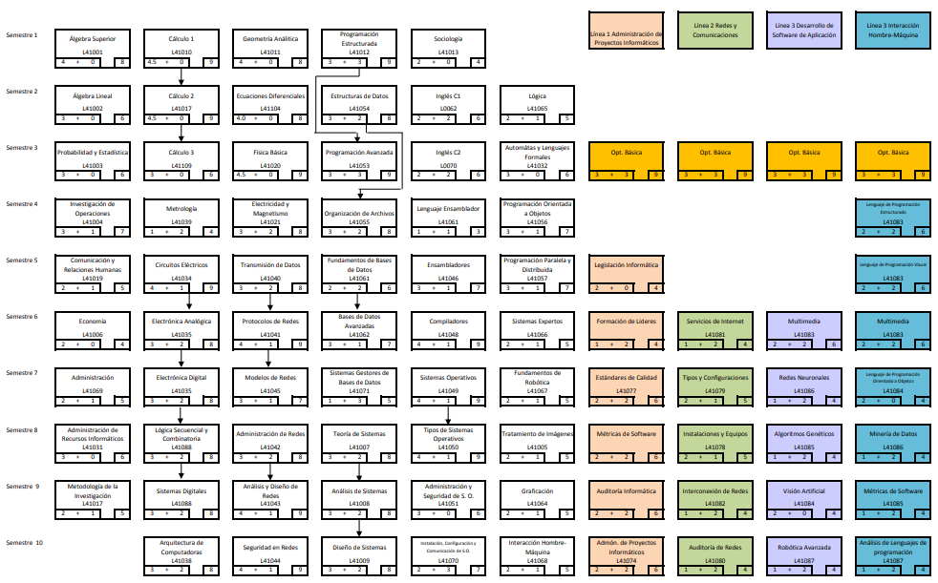
Mapa Curricular Ingeniería en Computación
Contenido

Slide 5
Instrucciones de uso
Contenido
Este material se desarrolla con base en el plan de estudios de la Unidad de Aprendizaje, por lo que se forma de tres unidades de competencia:
Introducción a la investigación
Recursos para la investigación documental
Proyecto de investigación.
Se recomienda un orden secuencial para facilitar la comprensión gradual de los alumnos sobre temas de complejidad simple a temas de complejidad mayor.
Cada diapositiva cuenta con un acceso directo al contenido, por lo que puede acceder a cada Unidad de Competencia cuando lo requiera

Slide 6


Unidad I
Introducción de investigación
Contenido
Objetivo:
Valorar la investigación como el proceso que disponen los estudiantes universitarios para generar soluciones y explicaciones a las problemáticas del ámbito de la computación.

Slide 7
Ciencia
Contenido
La ciencia es el conjunto de acciones encaminadas y dirigidas hacia la obtención de un conocimiento verificable sobre los hechos que nos rodean (conocimiento cierto basado en principios y causas). Sus cualidades específicas son:
a.) Objetividad (intenta obtener un conocimiento que concuerde con la realidad del objeto, que lo describa o explique tal cual es)
b.) Racionalidad (utiliza la razón como arma esencial para llegar a sus resultados)
c.) Sistematicidad (es organizada en sus búsquedas y se preocupa por construir sistemas de ideas organizadas coherentemente)
d.) Generalidad (se preocupa por lograr que cada conocimiento parcial sirva como puente para alcanzar una comprensión de mayor alcance)
e.) Falibilidad (reconoce explícitamente la propia posibilidad de equivocación, de cometer errores y abandona la pretensión de alcanzar verdades absolutas y finales)

Slide 8

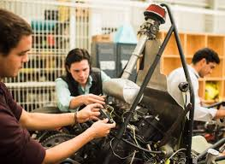
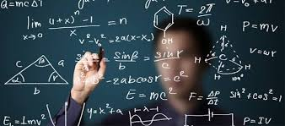
Clasificación de las ciencias
Contenido
Ciencias
Las ciencias formales se ocupan de objetos ideales y abstractos propuestos por los científicos que tratan de explicar los fenómenos observados en el mundo real
Las ciencias puras se proponen conocer las leyes generales de los fenómenos estudiados, elaborando teorías de amplio alcance para comprenderlos y desentendiéndose temporalmente de las posibles aplicaciones prácticas que se puedan dar a sus resultados.
Ciencias Naturales
Ciencias Sociales
Las ciencias aplicadas se concentran en las posibilidades concretas de llevar a la práctica las teorías generales, encaminando sus esfuerzos a resolver las necesidades planteadas por los seres humanos
Ingenierías
Matemáticas
Lógica
La tecnología es el conjunto de conocimientos indispensables para realizar las operaciones necesarias para la transformación de insumos en productos, el uso de los mismos o la prestación de servicios.

Slide 9
La Computación
“La disciplina de Computación es el estudio sistemático de procesos algorítmicos que describen y transforman información: su teoría, análisis, diseño, eficiencia, implementación y aplicación.
La pregunta fundamental subyacente a toda la computación es ¿Que es lo que puede ser (eficientemente) automatizado?”

Slide 10
Enfoques de investigación
Contenido
Investigación Cuantitativa
Investigación Cualitativa
Enfoque/Marco
Clasificación / Tipos
Proceso
Obtención de datos
Hipótesis
Métodos
Objetivo
  Positivista
  Da respuestas
  Descriptiva / Observaciones, Inferenciales, etnográficas, análisis de contenidos
  Deductiva
  Revisiones Históricas, encuestas, perspectivas o retrospectiva
  Paramétricos y no paramétricos
  Medir
  Fenomenológica
  Crea hipótesis
  Fenomenológica, etnográfica, histórica
  Inductivo
  Entrevistas
  Fidelidad de textos
  Conocer (por qué)

Slide 11
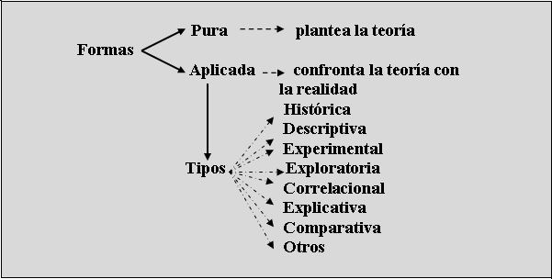
Tipos de investigación
Contenido

Slide 12
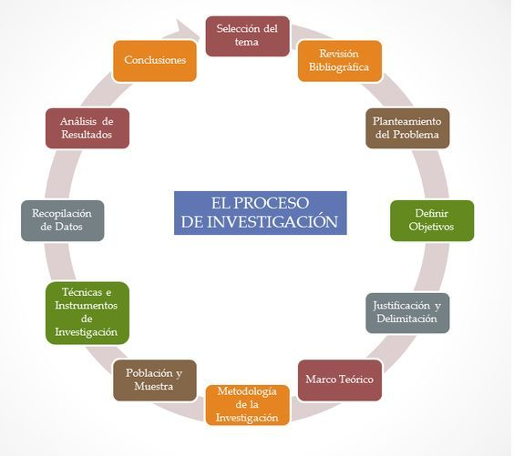
Contenido

Slide 13
Proceso de la investigación documental
Contenido
Observación documental
Se elabora el problema de investigación
Primer recuento
Primera búsqueda de material
Esquema inicial
Proponer una estructura de contenidos
Redacción de Contenidos
Revisiones
Primer Borrador
Revisiones continuas
Reporte Final de la Investigación
Documento

Slide 14


Unidad II
Recursos para la investigación documental
Contenido
Objetivo:
Aplicar los recursos de la investigación documental en el proyecto de investigación.

Slide 15
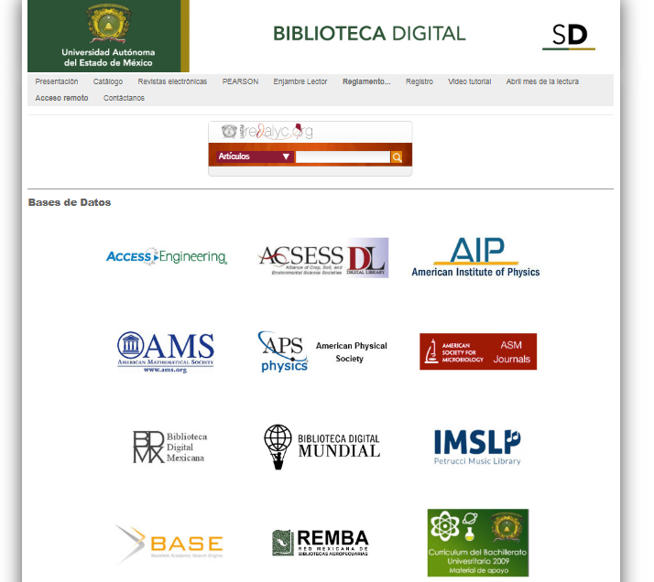
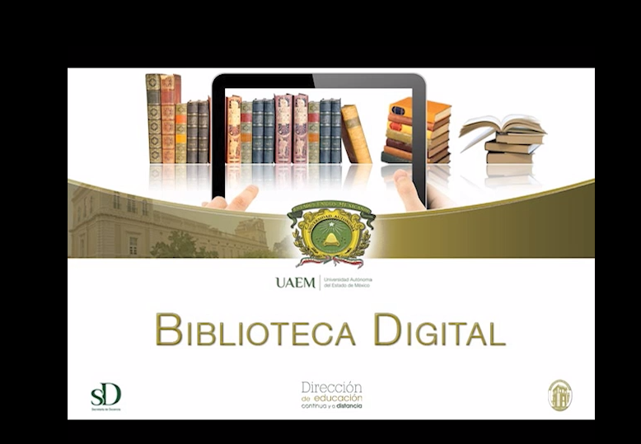
Biblioteca digital UAEM
Contenido
Videotutorial
http://bibliotecadigital.uaemex.mx/contador/basesdedatos1.php
http://www.dia-uaemex.com.mx/index_archivos/Biblio_D_1.mp4

Slide 16
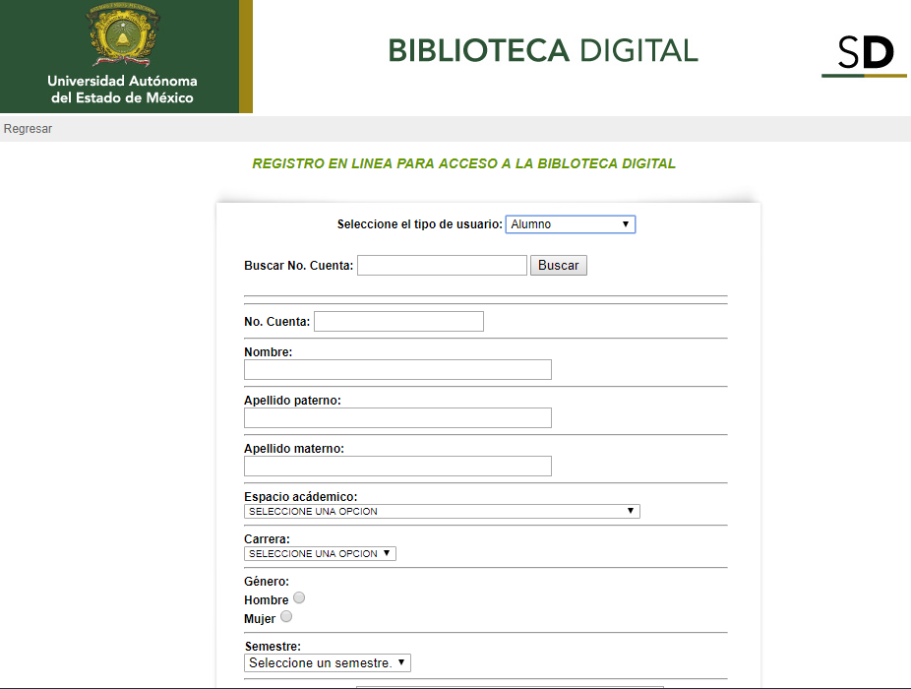
Registro a la biblioteca digital de la UAEM
Contenido
http://bibliotecadigital.uaemex.mx/contador/registro/registro.php

Slide 17
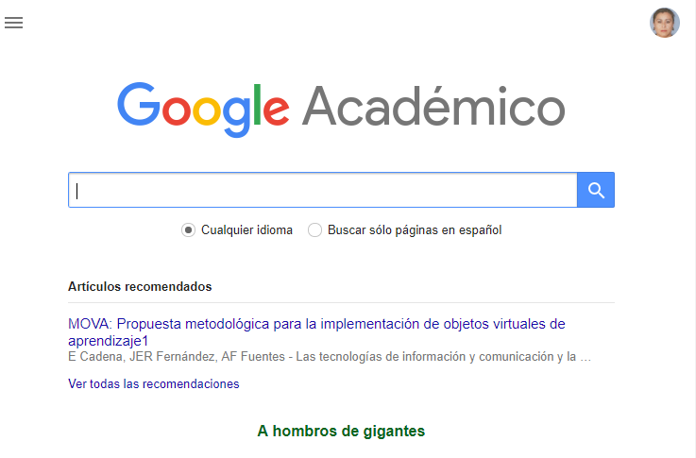

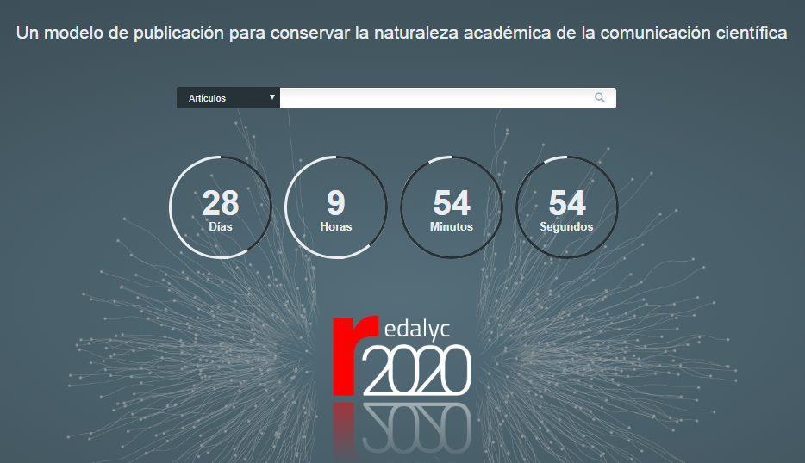
Buscadores académicos
Contenido
https://scholar.google.com.mx/
https://www.redalyc.org/home.oa

Slide 18
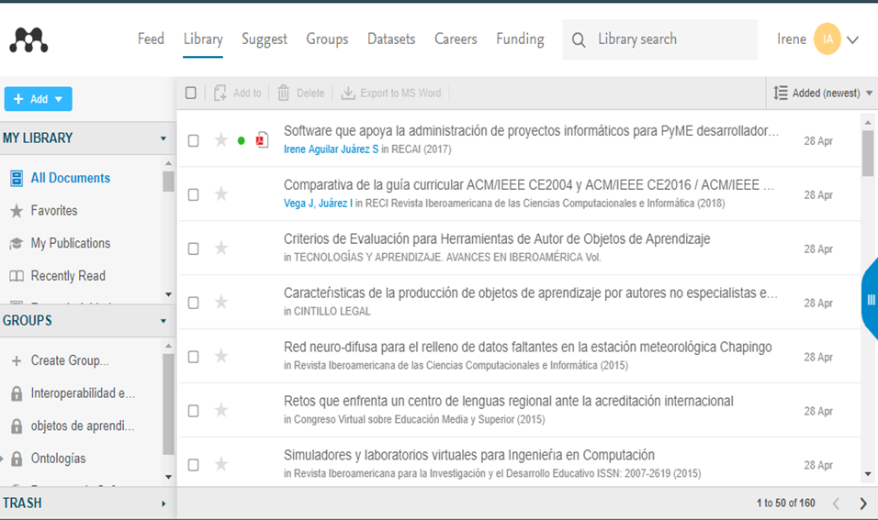

Gestores de referencias
Contenido
https://www.mendeley.com

Slide 19
Características de Mendeley
Contenido
• Funciona con Windows, Mac y Linux
• Tiene aplicaciones para iPhone y iPad
• Guarda y organiza datos de referencias bibliográficas en la red y en el ordenador personal, o en el Iphone o IPad
• Permite la colaboración con otros investigadores compartiendo y anotando ideas, temas y datos
• Permite la colaboración con otros investigadores compartiendo y anotando bibliografías y referencias
• Sincroniza los datos de las referencias bibliográficas para generar citas y bibliografías mientras se escribe un artículo científico (CiteWhileYouWrite)
• Facilita la búsqueda y recuperación de artículos o documentos relevantes para trabajos científicos, muchos de ellos con acceso al texto completo
• Hace posible la colaboración para compartir y anotar en grupo artículos científicos en PDF
• Sirve para difundir el perfil investigador: datos, ideas y trabajos
• Visualiza PDFs en el ordenador,iphone e ipad, a través de las aplicaciones específicas

Slide 20
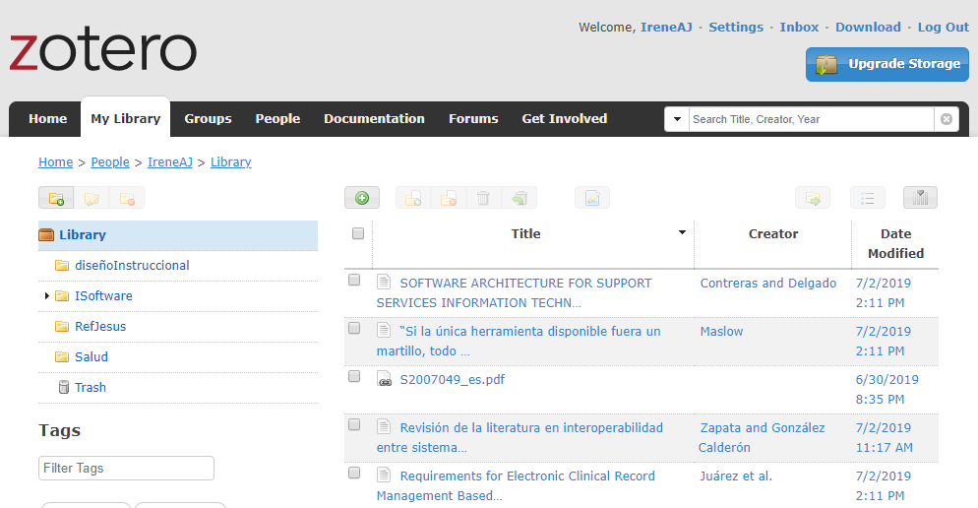
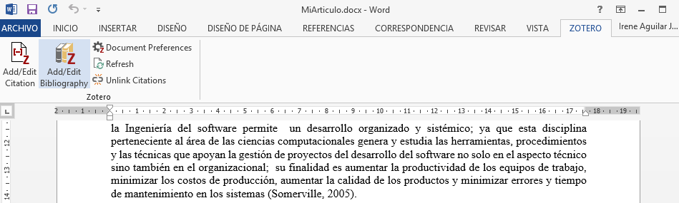
Zotero
https://www.zotero.org
Contenido
Zotero ayuda a organizar la información de la investigación de la forma que el investigador requiera. Puede ordenar los artículos en colecciones y etiquetarlos con palabras clave, también puede crear búsquedas guardadas que se llenen automáticamente con los materiales relevantes a medida que trabaja e incluye un plugin para trabajar en Word y facilitar la citación y la bibliografía

Slide 21
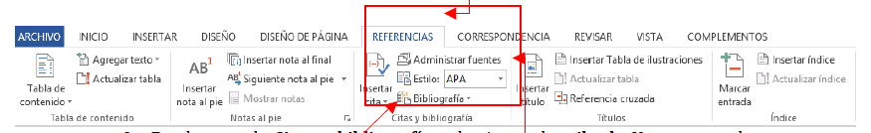
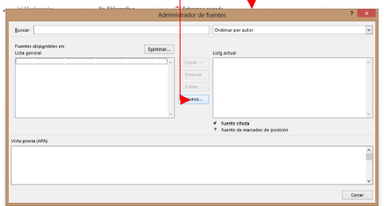
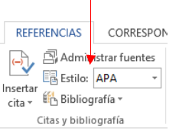
Gestor de referencias de Word
Contenido
Administrar Fuentes
Seleccionar Estilo

Slide 22
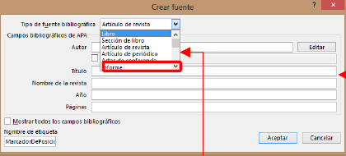
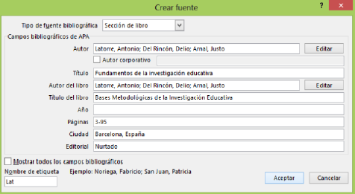
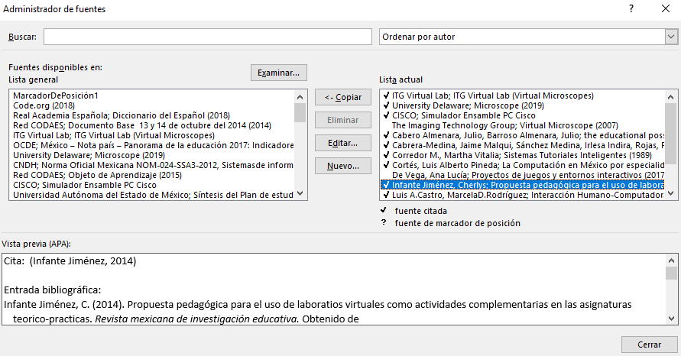
Crear Fuente
Insertar datos de la fuente

Slide 23
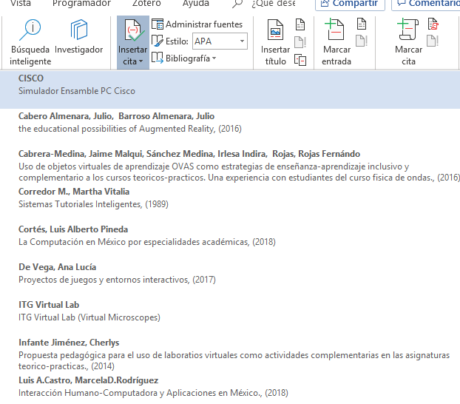
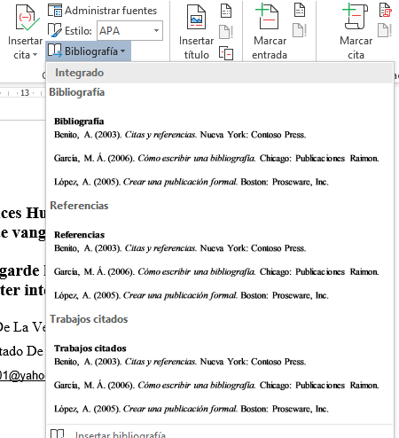
Insertar Cita
Insertar Bibliografía

Slide 24
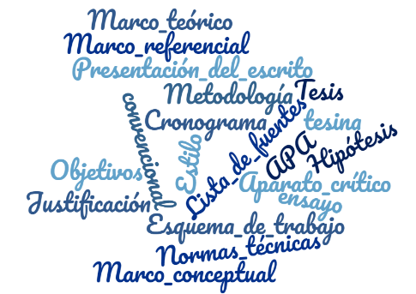

Unidad III
Proyecto para la investigación
Contenido
Objetivo:
Elaborar el proyecto de investigación sobre un problema del ámbito de la computación.

Slide 25


¿Cómo plantear un proyecto de investigación de forma eficaz que permita obtener resultados?
Contenido

Slide 26
Proyecto de investigación
Contenido
Un proyecto de investigación es un documento en el que se describe y define el procedimiento científico con el que se abordará un problema de investigación. Inicia con la recopilación de información, la identificación de una o varias preguntas de investigación, continua con un diseño de investigación y con la formulación de una o varias hipótesis sobre el determinado fenómeno social, tecnológico o científico que se ha seleccionado.
Es una guía para definir las tareas de un equipo de trabajo con el objetivo de estudiar un objeto de estudio, delimitando los objetivos a lograr, las técnicas a aplicar y los objetos o sujetos de estudio; incluye aspectos administrativos como el uso del tiempo y los recursos

Slide 27
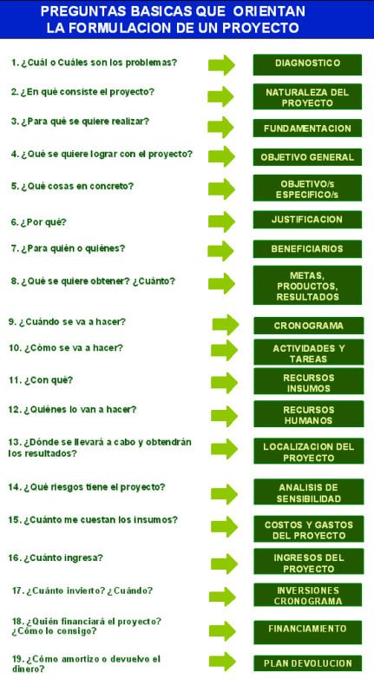
Preguntas que ayudan a definir un proyecto de Investigación
Contenido

Slide 28
Elementos de un Proyecto de investigación básico
Contenido
Problema
Título descriptivo
Formulación del problema
Objetivo de la Investigación
Justificación
Limitaciones
Marco de referencia
Fundamentos teóricos
Antecedentes del problema
Elaboración de la hipótesis
Identificación de las variables
Metodología
Diseño de técnicas y recolección de información
Población y muestra
Técnicas de análisis
Guía de trabajo de campo
Administración del proyecto
Cronograma
Presupuesto (Si aplica)
Personal (Si aplica)
Bibliografía

Slide 29
Proceso de la investigación científica
Contenido
Problemática
Datos del entorno
Relaciones conceptuales
Procesos relacionados
Efectos observados
Elementos involucrados
Toda investigación inicia a partir de la identificación de un problema de investigación, el cual se define a partir de la observación de un fenómeno natural, tecnológico o social. El investigador observa los elementos relacionados, los datos empíricos del entorno, los problemas de inconsistencia conceptual o vacíos conceptuales o procedimentales a partir de los efectos de un fenómeno.

Slide 30
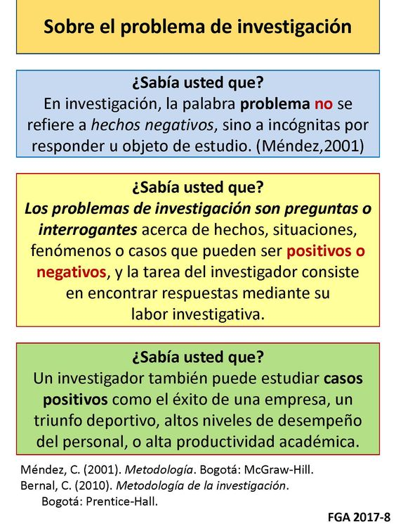
Contenido

Slide 31
Planteamiento de la pregunta de investigación
Contenido
Problemática
Conocimiento acumulado de la disciplina
Conocimiento acumulado sobre el objeto de estudio y objetos similares
Objeto de estudio
Marco Teórico
Estado del Arte
Pregunta de Investigación

Slide 32
Los objetivos de investigación
Contenido
Pregunta de Investigación
Objetivos de Investigación
Metodologías Conocidas
Contexto
Metodología
Resultados
Análisis de Resultados

Slide 33
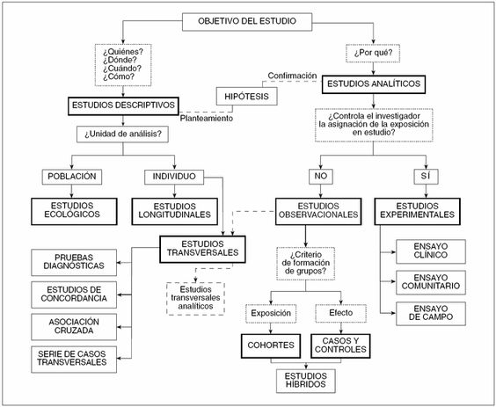
Contenido

Slide 34
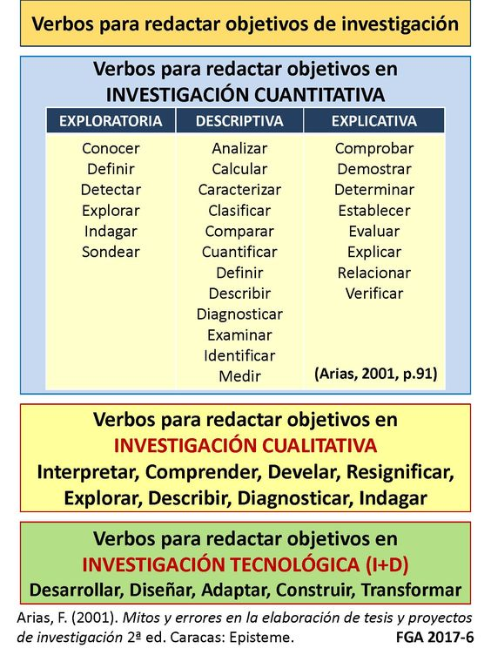
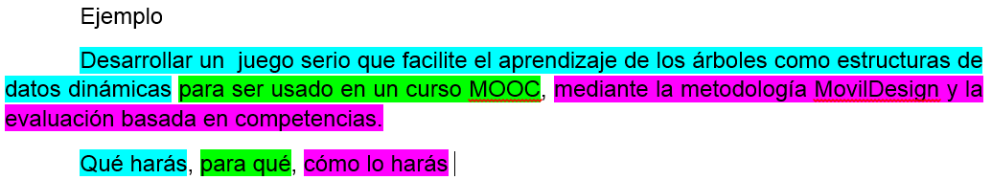
Definición de objetivos
Contenido

Slide 35
La hipótesis
Contenido
Es una idea que puede no ser verdadera, basada en información previa. Su valor reside en la capacidad para establecer más relaciones entre los hechos y explicar por qué se producen
Características de las hipótesis
Deben referirse a una situación real o realizable, no a una situación que no puede ocurrir bajo un cierto estado de hechos.
Las variables de la hipótesis tienen que ser comprensibles, estar bien definidas y ser lo más concretas posible.
La relación entre variables propuesta por una hipótesis debe ser clara y verdadera.
Los términos de la hipótesis y la relación planteada entre ellos, deben poder ser observados y medidos.

Slide 36
Elementos de la hipótesis
Contenido
Las hipótesis contienen tres elementos estructurales:
l. Las unidades de análisis, que pueden ser los individuos, grupos, viviendas, instituciones, etcétera.
2. Las variables, o sea, las características o propiedades cualitativas o cuantitativas que presentan las unidades de análisis.
3. Los elementos lógicos, que relacionan las unidades de análisis con las variables y a éstas entre sí.

Slide 37
Metodología
Contenido
La metodología es el fundamento de un trabajo de investigación. Tiene que asegurarse que:
La metodología esté clara y completa.
Haya evidencia de la reproducibilidad o replicabilidad de los métodos (por ejemplo, según el tamaño de la muestra, el poder de las pruebas estadísticas, y el número de iteraciones experimentales).

Slide 38
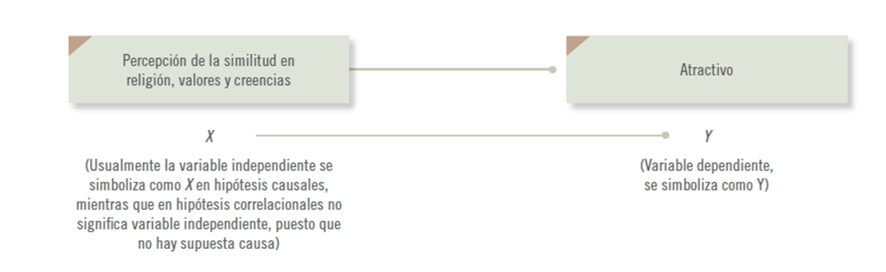
Variables
Variable independiente
Es aquella propiedad que condiciona o determina el cambio de la variable dependiente.
Se le llama causal o experimental porque es manipulada por el investigador.
Variable dependiente
Variable afectada por la presencia o acción de la variable independiente
Se llama efecto o acción condicionada.
Utilizada para describir o medir el problema estudiado.

Slide 39
Elementos a definir en la Metodología
Contenido
Metodología
Diseño Metodológico
Tipo de Investigación
Técnicas de Investigación
Muestras / Selección muestral
Instrumentos de recolección de datos
Variables
Criterios de Análisis

Slide 40
Contenido
Análisis de Resultados
Objetivos
Interpretación de Resultados
Estado de la pregunta de investigación
Conclusiones
Limitaciones de la investigación
Nuevas preguntas
Implicaciones sobre la problemática
Trabajo futuro

Slide 41
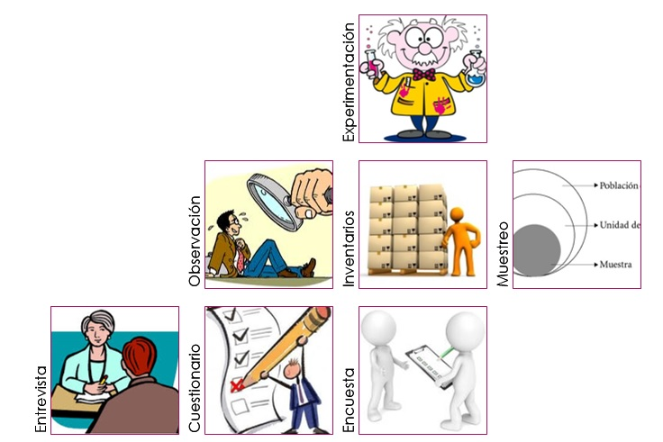
Recolección de datos
Contenido
Entrevista
Encuestas
Cuestionarios
Observaciones
Abiertos
Cerrados
Mediciones
Libre
Estructurada
Semiestructurada

Slide 42
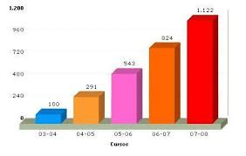
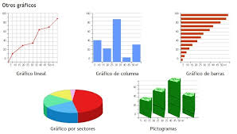
Procesamiento de los datos
Tabulación de resultados
Tablas
Organizadores visuales
Listas
Gráficos de barras
Gráficos circulares

Slide 43
Discusión de resultados
Contenido
El propósito básico de la discusión es explicar los resultados de la investigación.
Los elementos apropiados que debe contener esta sección es: qué significan los hallazgos, cómo los hallazgos responden a la pregunta de investigación o hipótesis declaradas en la introducción, cualquier limitación al estudio y su posible influencia en los resultados, cómo los hallazgos están relacionados con estudios realizados anteriormente, cualquier implicación que su estudio pueda tener para investigadores, practicantes, o legisladores y sugerencias para futuras investigaciones basadas en lo que encontraron

Slide 44
Divulgación de la investigación
Contenido
Congresos
Ponencias
Artículos Científicos
Revistas Indexadas
Libros especializados
Capítulos de libro
Tesis, tesinas, ensayos
Carteles
Talleres
Revistas arbitradas
Trabajos de obtención de grado
Registro de Patentes

Slide 45
Estructura general de los artículos científicos
Contenido
Ejemplo 1
Ejemplo 2
Ejemplo 3
Introducción
Descripción del método
Análisis estadístico de datos
Conclusiones
Referencias
Resultados
Agradecimientos
Introducción
Métodos
Resultados
Discusión
Conclusiones
Referencias
I M R y D

Slide 46
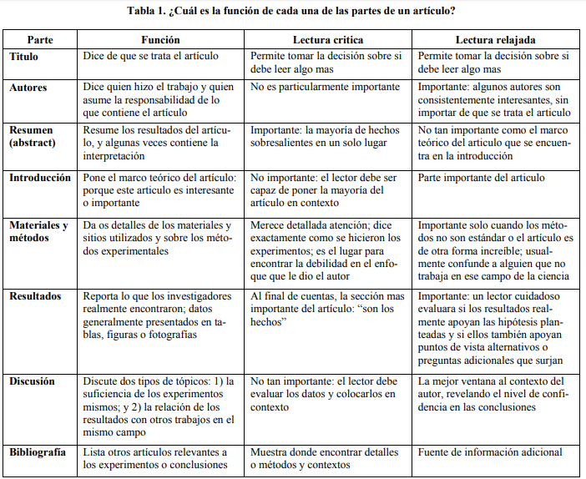

Slide 47
Introducción
Contenido
La introducción tiene dos propósitos:
• El primero, es proveer los antecedentes de la investigación. La introducción busca que los lectores:
o Entiendan el proyecto de investigación
o Apreciar la importancia de la investigación planteada
• El segundo, es identificar las preguntas que el investigador trata de responder, éstas suelen presentarse cómo hipótesis.
La estructura típica de una introducción:
1. Primero: Antecedentes generales y contexto.
2. Segundo: Revisión de la literatura relevante.
3. Tercero: Introducción a las lagunas que se han mencionado.
4. Cuarto: Explicación de por qué estas brechas son importantes.
5. Al final: Sus preguntas de investigación e hipótesis.

Slide 48

Actividades Recomendadas
Contenido
Objetivo:
Aplicar los conocimientos adquiridos durante las clases

Slide 49
Contenido

Slide 50
Bibliografía
Contenido
Denning Peter J., (2005), ¿Es la Ciencia de la Computación Ciencia? Disponible on-line http://denninginstitute.com/pjd/PUBS/CACMcols/cacmApr05Span.pdf
Garcés Páez Hugo, (2000), Investigación Científica, Disponible On-Line https://digitalrepository.unm.edu/cgi/viewcontent.cgi?article=1356&context=abya_yala
Gutiérrez-Cárdenas Paul David A, (s,d), ¿Cómo leer un artículo Científico?
https://www.dsi.fceia.unr.edu.ar/downloads/informatica/info_III/Leyendounarticulocientifico.pdf
Martínez Carazo Piedad, (2006), El método de estudio de caso Estrategia metodológica de la investigación científica, Disponible On-line:
http://rcientificas.uninorte.edu.co/index.php/pensamiento/article/viewFile/3576/2301
Sampieri H. , Collado Roberto F, Lucio Carlos, B., María del Pilar, (2010), Metodología de la Investigación, 5 edición, McGraw Hill, México

